Slide 1
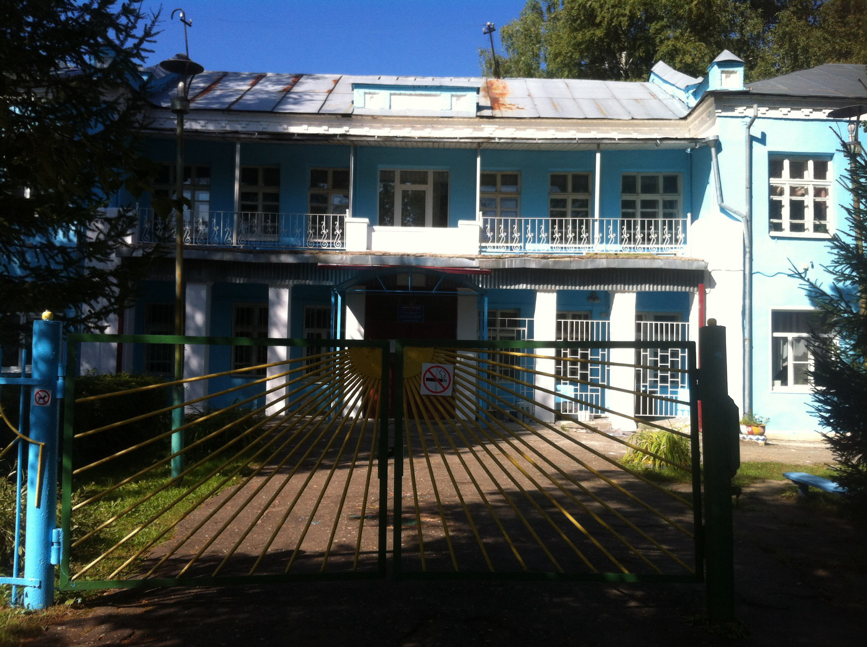

Slide 4
Профессия «ГРИМЁР»

Slide 5
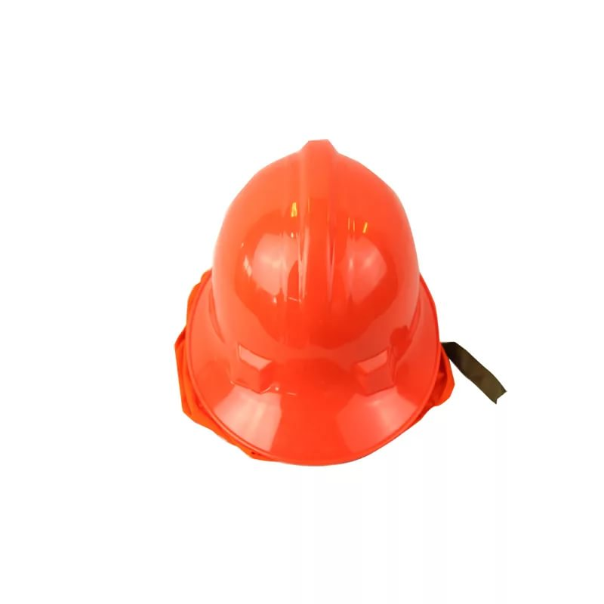
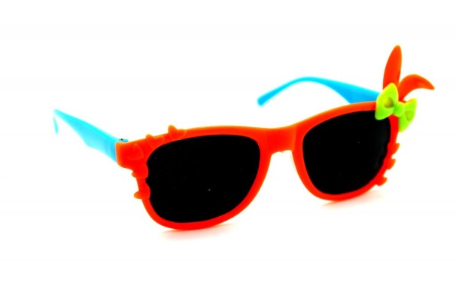
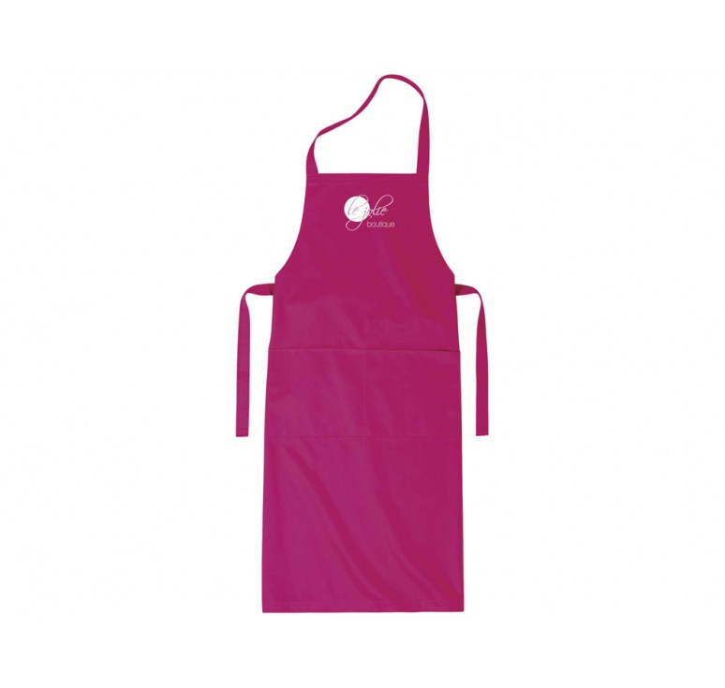
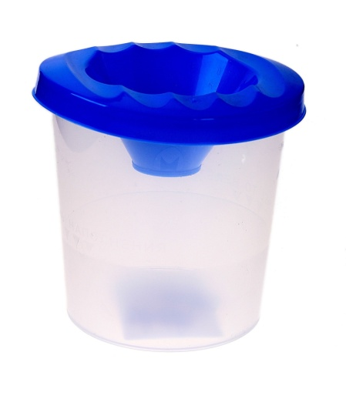
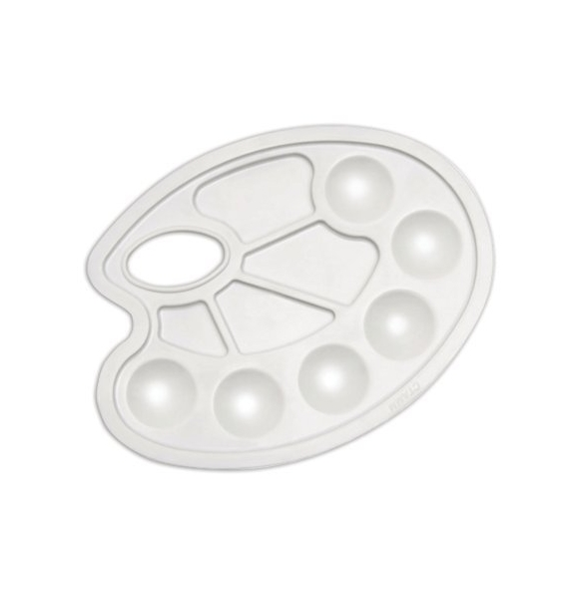
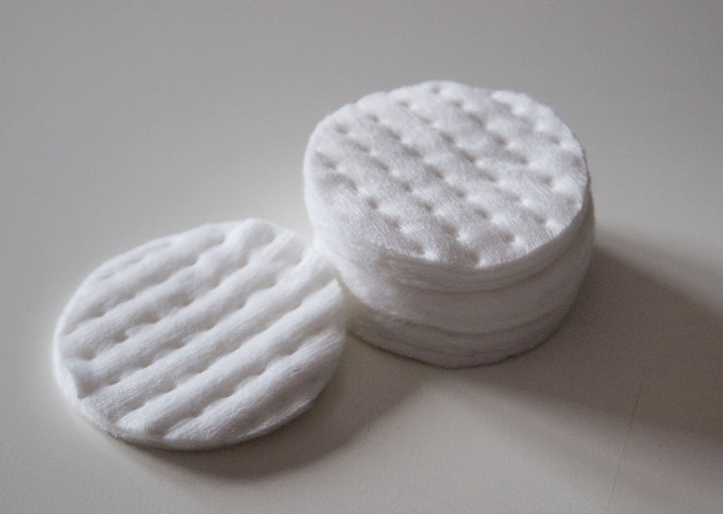

Slide 6
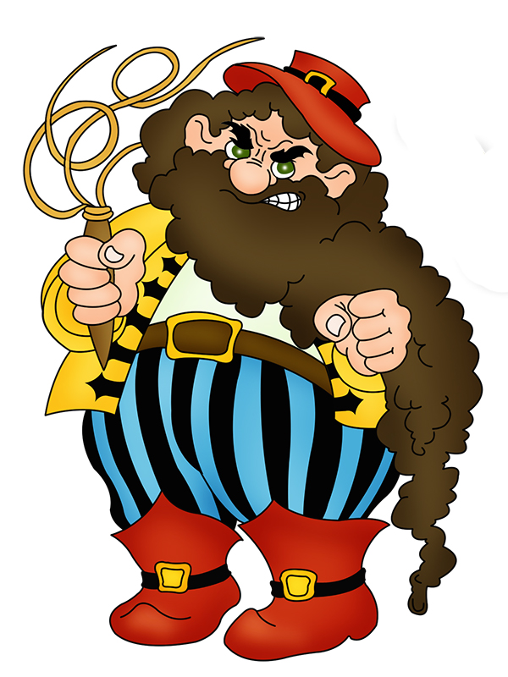

Slide 7
10-4=6

Slide 8
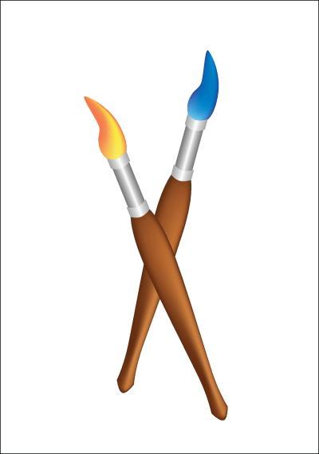
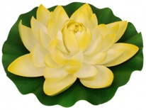
5+3=8

Slide 9
Сколько ушей у двух ежей? Сколько хвостов у четырех котов? Сколько носов у трех слонов? Сколько лап у двух медвежат? Сколько рогов у двух коров? Сколько ушей у трех мышей? Сколько орехов в пустом стакане? Сколько углов у круга? На какое дерево садиться ворона во время дождя? Сколько звезд на небе днем? Какой день наступит после среды? Какой день перед вторником?

Slide 10
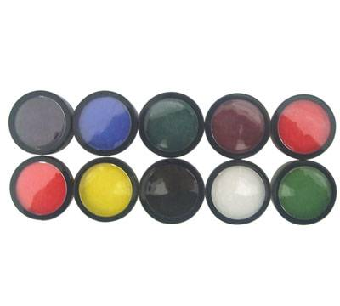
Вставь в замочек, поверни.
Дверь любую отопри
Ростом мал, но так могуч.
Называется он…
К | Л | Ю | Ч | И | К

Slide 11
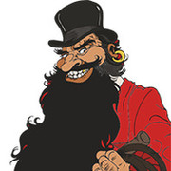

Slide 13
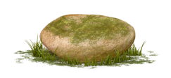

Slide 14
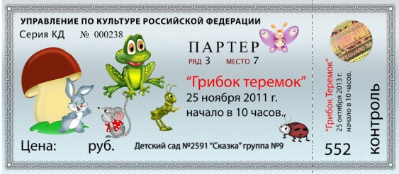
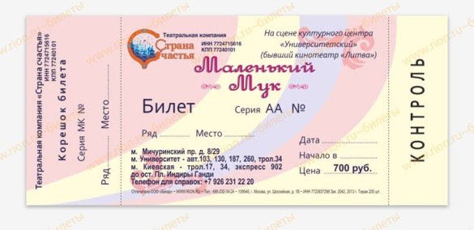

Slide 15
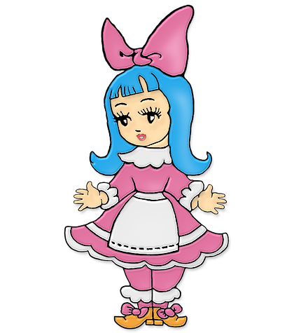
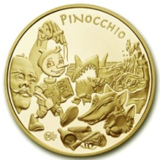

Slide 16
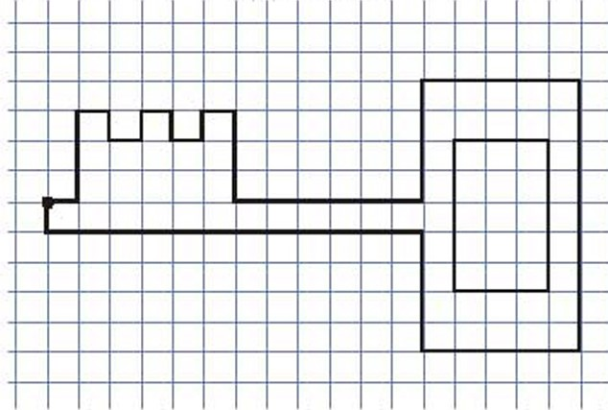

Slide 18
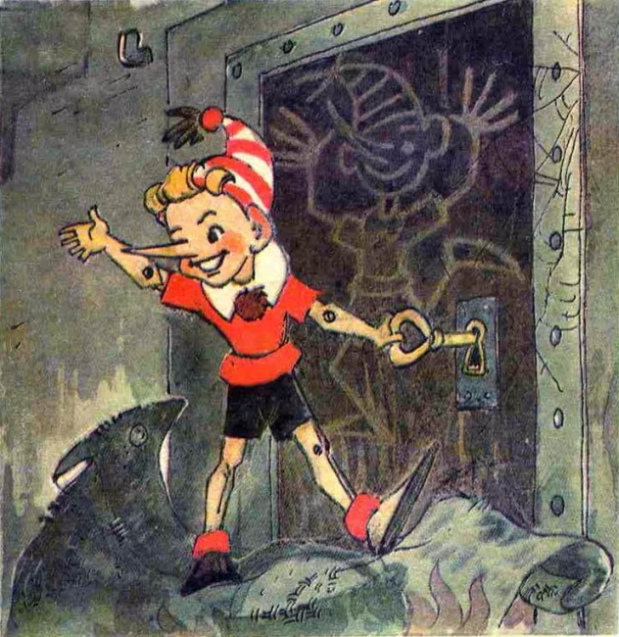

Slide 19
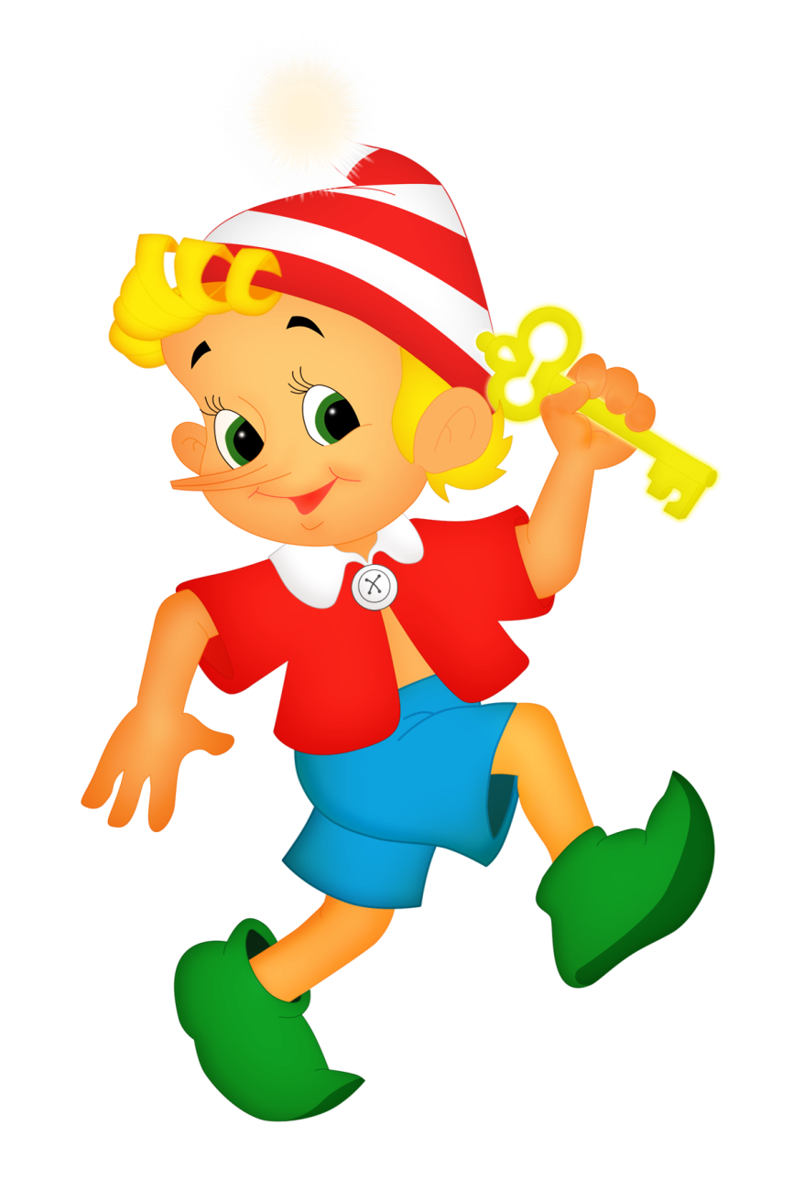
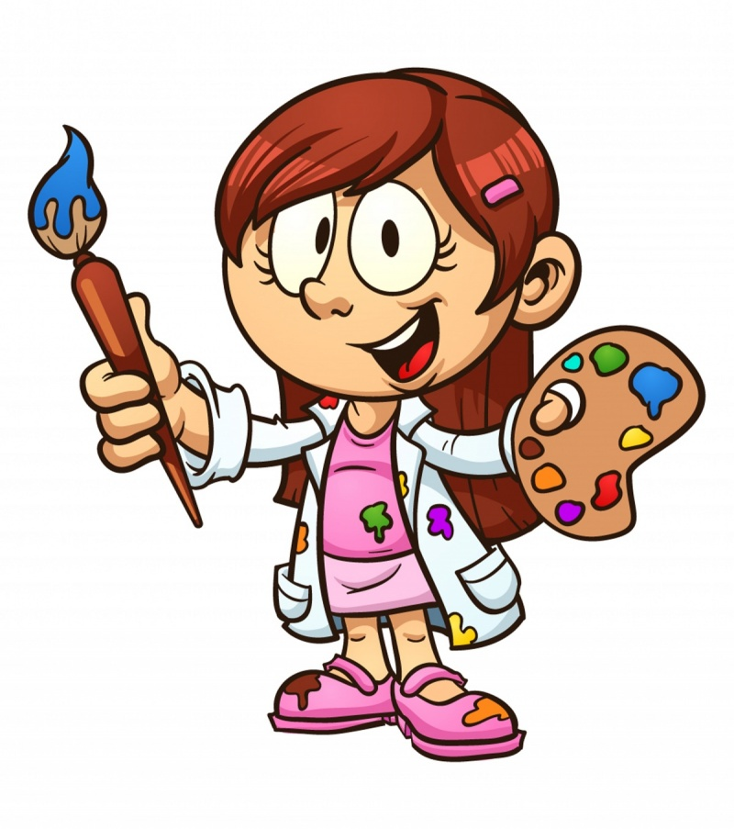

Slide 20
